Slide 1



Fachkürzel - Fach ausgeschrieben
Fach ACCE
Block 2 von 25.1.2022

Slide 2

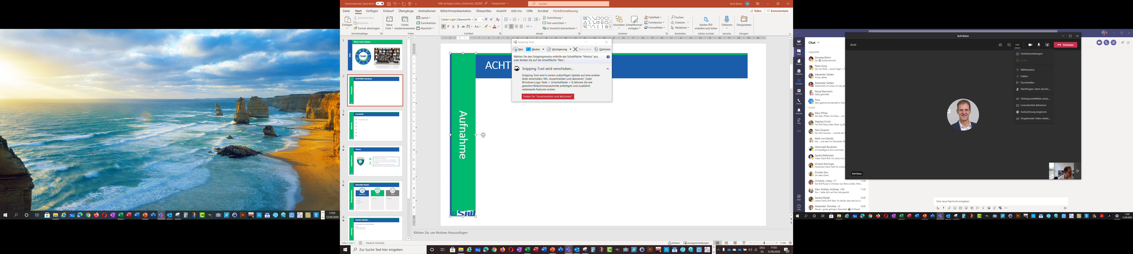

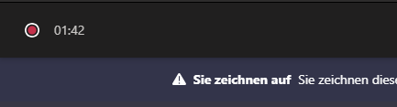
ACHTUNG Aufnahme
«Guten Abend, ich starte jetzt die Aufzeichnung …»
Aufnahme
©
©

Slide 3
Ziel Block 1 + 2
Ziel Block 1 + 2
Du hast einen ersten Überblick über das Thema „Sicherheits- und Zugriffstechnologien“
Du kennst die Ziele des Fachs
Du kennst den weiteren Verlauf des Unterrichtes (Plan)
Du hast die Laborumgebungen vorbereitet, so dass wir dann mit Block 3 mit den Labs starten können (Block 2)
Ziele
©

Slide 4
CyberOps VM
Einrichten der CyberOps VM
Tastatur auf deutsch stellen
Laufwerk verbinden
Pakete installieren
git
Docker
Zugang
Username: analyst
Password cyberops (resp. czberops)
CyberOps VM
©

Slide 5
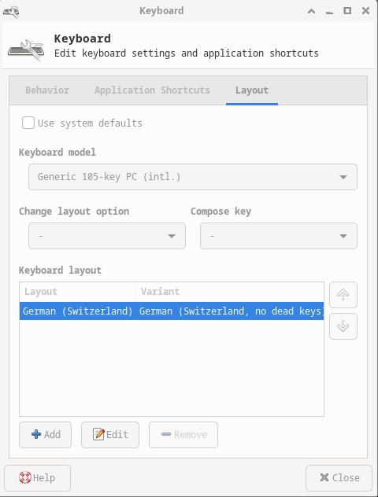
CyberOps VM - Tastatur
Vorgehen
Menu: Application → Settings -> Keyboard
Testen
Hilft leider nicht auf der Loginmaske nicht, dort weiter czberops als Passwort eingeben
CyberOps VM
©

Slide 6
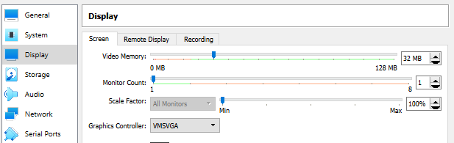
CyberOps VM – Virtualbox Guest additions
(Damit Copy – Paste geht)
Bitte folgende Befehle ausführen:
Virtualbox Menu → Devices → Add Guest Additions CD Image…
Als root:
sudo su # Damit wird man root
mount /dev/cdrom /mnt
cd /mnt
./VBoxLinuxAdditions.run # ausführen
Stoppen des Systems
shutdown –h now
Eintragen Video Memory
32 MB
CyberOps VM
©

Slide 7
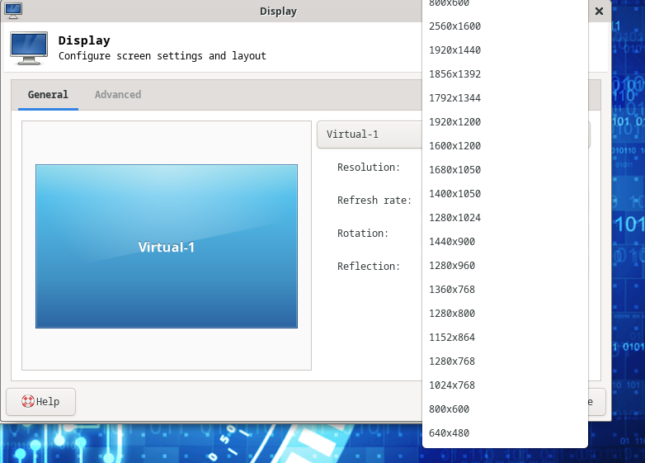
CyberOps VM – Grösse Display
Vorgehen
Virtualbox-Menu: „Adjust Window Size“ oder Right-Ctrl A drücken
Applications → Settings → Display auf die gewünschte Grösse stellen
CyberOps VM
©

Slide 8
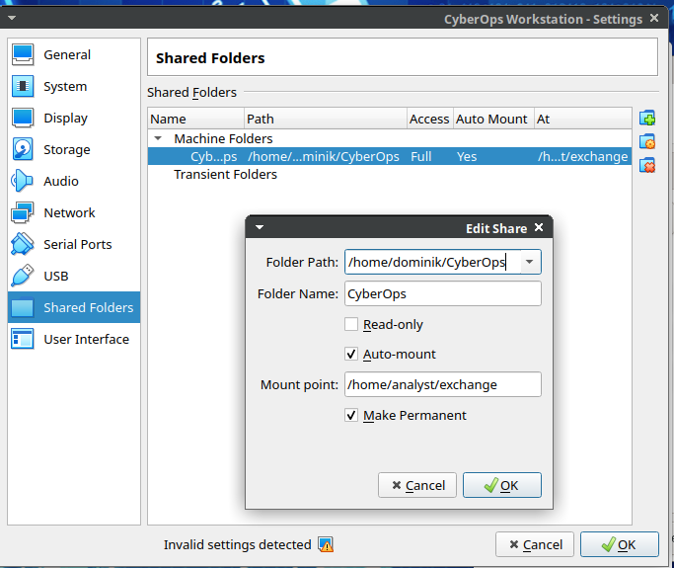
CyberOps VM – Laufwerk Mapping
Vorgehen
Virtualbox-Menu: „Devices“ → „Shared Folders“ → „Shared Folder Settings …“
Gewünschtes Mapping einstellen
Verzeichnis erstellen (als analyst):
mkdir ~/exchange
Add group vboxsf
sudo usermod -a -G vboxsf analyst
Reboot, Kommandi
sudo shutdown -r now
CyberOps VM
©

Slide 9
CyberOps VM – System Upgrade
Bitte folgende Befehle ausführen (alle als root):
System update
pacman -S archlinux-keyring
pacman –Syu --overwrite /usr/lib\*/p11-kit-trust.so
pacman –S linux-headers gparted
Git
pacman -S glibc git
Docker
pacman -S docker docker-compose
systemctl enable docker.service
systemctl start docker.service
usermod -aG docker analyst # add analyst to the user list
Check (Reboot, dann als User analyst folgende Befehle ausführen)
docker run hello-world
git
CyberOps VM
ACHTUNG: Die Minus Zeichen (-) sind in PPT alle broken. Bitte in der Linux Konsole die Minus löschen und neu eingeben
©
Notes:
Bei Problemen:
pacman -Syu --overwrite /usr/lib\*/p11-kit-trust.so

Slide 10
Versionskontrollsystem mit GIT
GIT
Versionierung von Programmcode, Daten und Dokumentation
Erlaubt Collaboration im Team
Zusammenführen von Versionen (merge) bei nicht-binären Dateien oft automatisch möglich
Funktionsweise
1 Remote Repository (z.B. github.com)
Jeder hat ein lokales Repository
Jeder hat eine oder mehrere lokale Arbeitskopien
In den Arbeitskopien kann man zwischen Versionen hin- und her wechseln, resp. Änderungen einfach wieder rückgängig machen
GIT
©

Slide 11
Einstiegsübung Git
Wir lernen GIT kennen
Account bei Katacoda (https://www.katacoda.com/) erstellen
Git-Kurs https://www.katacoda.com/courses/git durcharbeiten
Szenarien 1-6 sind notwendig, 7-9 optional
Timeboxed (D.h. den Rest bitte als Hausaufgabe durchgehen)
Cheatsheet: https://education.github.com/git-cheat-sheet-education.pdf
Zeitbudget: 30 Minuten
GIT
©

Slide 12
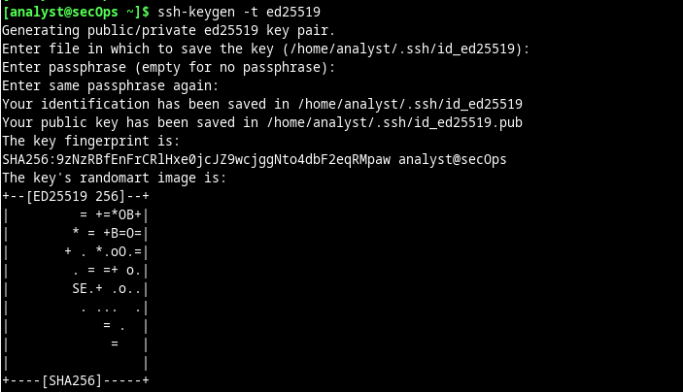
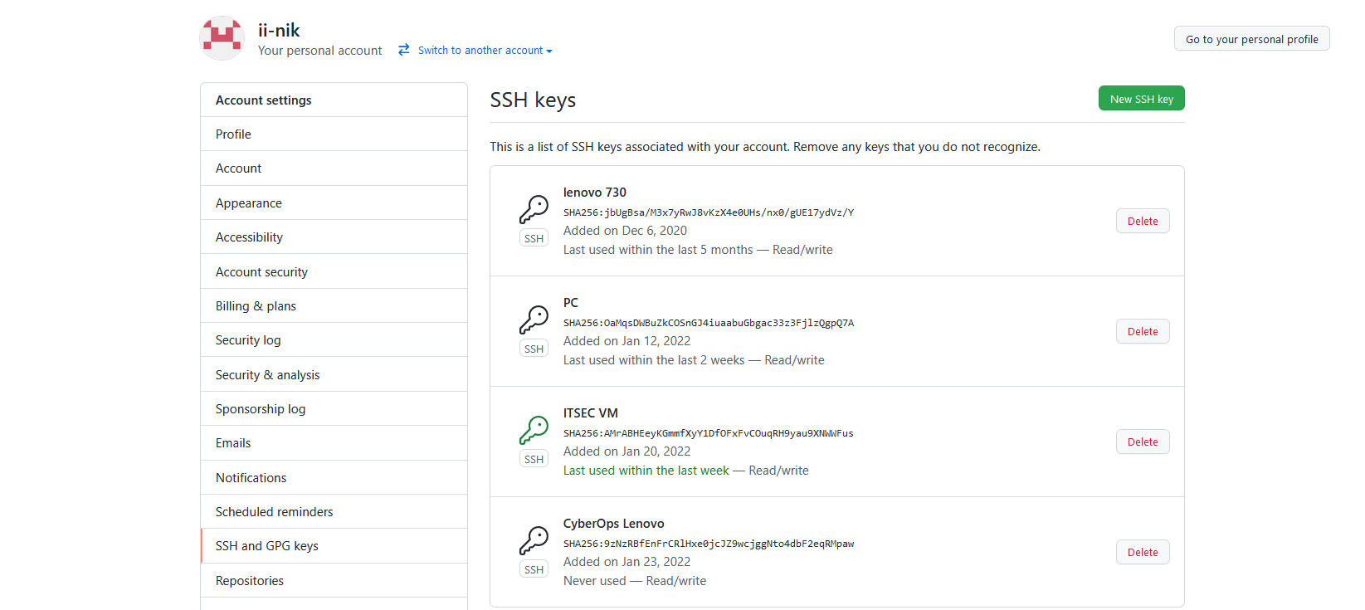
Git für ACCE
Git auf CyberOps konfigurieren
CyberOpsVM (als analyst im Home-Verzeichnis):
ssh-keygen -t ed25519
cat ~/.ssh/id_ed25519.pub # Zeigt Public Key
Public Key in GitHub eintragen
GIT
©

Slide 13
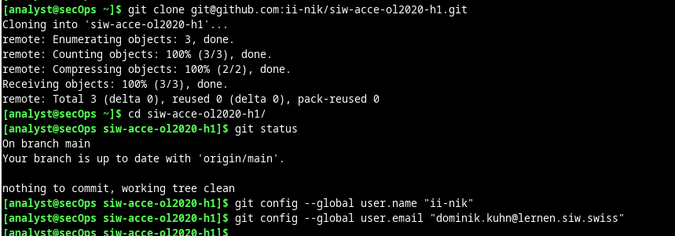
Git für ACCE
Unser Script / Dateien könnt ihr via GIT runterladen
CyberOpsVM (als analyst im Home-Verzeichnis):
git clone https://github.com/ii-nik/siw-acce-ol2020-h1.git
cd siw-acce-ol2020-h1
git status
git config --global user.name "Github nick name"
git config --global user.email "yourname@lernen.siw.swiss"
GIT
©

Slide 14
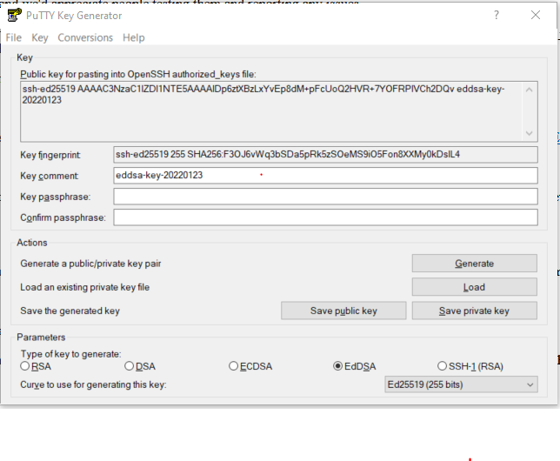
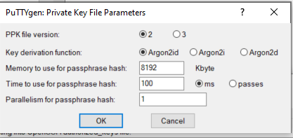
Git für ACCE (Alternative)
Putty Installieren: https://www.chiark.greenend.org.uk/~sgtatham/putty/
Mit putty-gen Schlüssel generieren:
Key → Parameters for saving key files
Dann auf EdDSA einstellen und key generieren
Private Key speichern (merken wo)
Public Key kopieren und bei Github hinterlegen
GIT
©

Slide 15
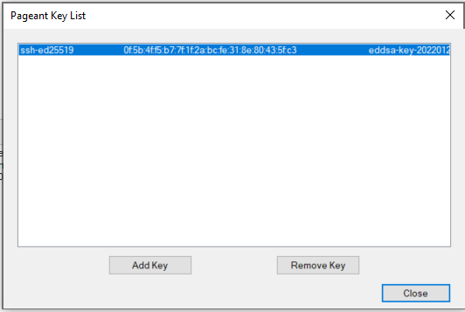
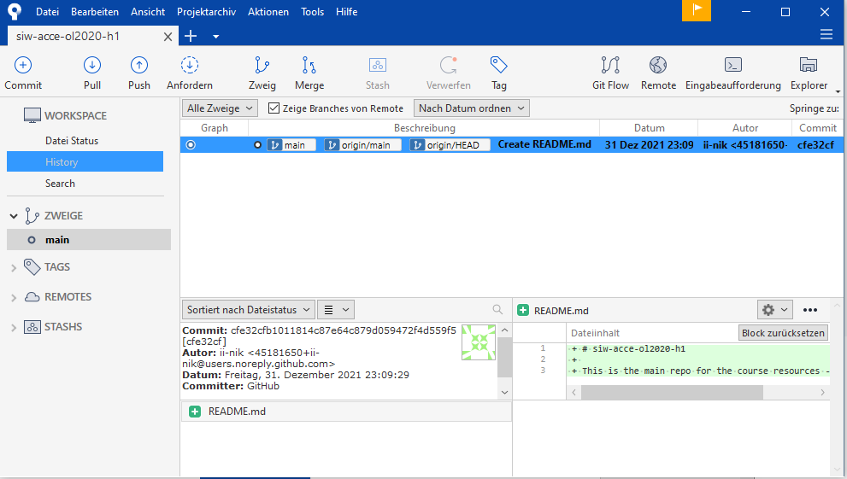
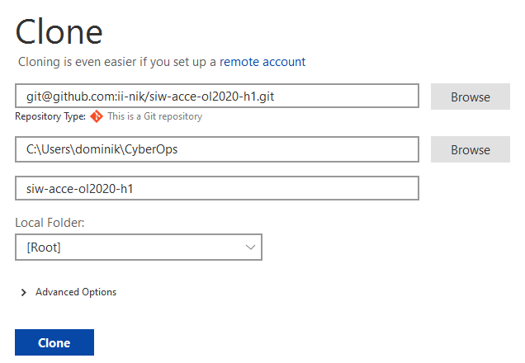
Git für ACCE (Alternative)
Alternativ: Sourcetree unter Windows + Virtualbox Share
Tools → Launch SSH Agent
Erscheint im Windows Tray
Add key (und den Key von vorhin zufügen)
In Sourcetree das + drücken und Clone wählen
GIT
©

Slide 16
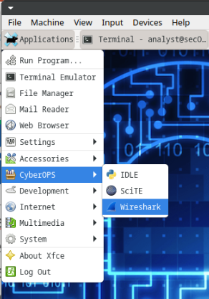
Aufgabe: Einstiegsübung Wireshark
In der CyberOps VM gibt es Wireshark, ein Netzwerk-Analyse-Tool
Dieses starten und Block02/AoC3.pcap laden
Dokument „Block02/Intro to Wireshark.pdf“ durcharbeiten und die darin enthaltenen Fragen beantworten
Weitere Aufgaben
Die Man-pages der heute verwendeten Linux Befehlen lesen, z.B. man shutdown
Aufgabe
©

Slide 17



ACCE Block 3 + 4
→
Organisation
Thema
Thema
Ausblick
Lernziele
Kurze Repetition (eingebettet)
Netzwerk-Analyse mit Wireshark und nmap
Wireshark besserkennenlernen
Troubleshooting mit Wireshark
Netzwerkverkehr aufnehmen
Angriffe erkennen mit Wireshark
Nmap und weitere Network Tools benutzen
Netzwerk erkunden
Tipps und Tricks punkto Sicherheit
©

